Slide 1
ОСнови на езика PHP
ЧАСТ четвърта

Slide 2
Многомерни масиви
Елементите на масивите могат да бъдат други масиви
Доста често се използва при работа с бази данни
Обхождането става с вложени цикли

Slide 3

Многомерни масиви ДЕМО

Slide 4
Функции в php
Функциите представляват именувани парчета код
С помощта на функциите се преизползва дадена функционалност
Помагат за организацията на кода

Slide 5
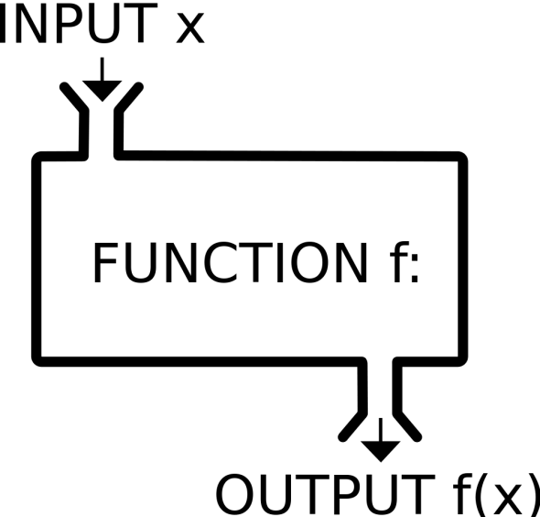
Функции демо

Slide 6
Параметри на функции в php
Функциите могат да приемат параметри
Параметрите могат да имат стойност по подразбиране
Параметрите се декларират при дефинирането на съответната функция

Slide 7
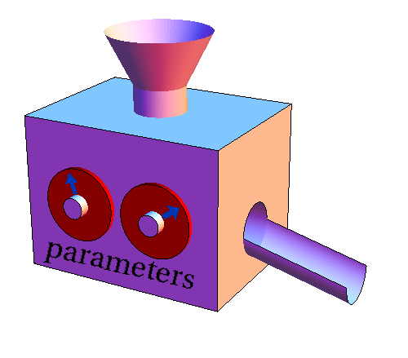
Параметри на функции в php ДЕмо

Slide 8
Връщане на стойност от функция
Извършва се с помощта на ключовата дума return
Резултатът от функцията представлява променлива
Изпълнението на функцията приключва след връщането на резултат с return

Slide 9

Връщане на стойност от функция демо

Slide 10
задача
С помощта на функции в php направете програма, която пресмята лицето на триъгълник по зададена страна и височина към нея. (S=a.ha/2). На случаен принцип генерирайте 10 различни страни и съответно височини към тях и изведете лицето на образувания от тях триъгълник на екрана
Ако лицето е до 10 см2 – оцветете текста в зелен цвят
АКо лицето е от 10 до 23 см2 – оцветете текста в червен цвят
Ако лицето е по-голямо от 23 см2 – оцветте текста в син цвят

Slide 11
Параметри на функции със стойност по подразбиране
Параметрите на функциите в Php могат да има стойност по подразбиране (default value)
Параметрите със стойност по подразбиране винаги трябва да бъдат на последно място

Slide 12
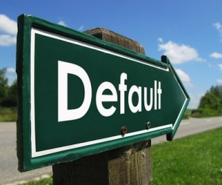
Параметри на функции със стойност по подразбиране демо

Slide 13
Предаване на параметър по референция
Подаването по референция става с префикс $
При предаване на параметър по референция, съответния параметър може да бъде променен вътре във функцията
При предаване на параметър по референция се предава неговият адрес в паметта

Slide 14

Предаване на параметър по референция демо

Slide 15
Вариращ брой на параметри в PHP
Броят на параметрите на една функция може да варира
Този подход се използва когато параметрите са един и същ тип
Параметрите на функцията могат да представят като масив с помощта на фунkцията func_get_args()

Slide 16

Вариращ брой на параметри в PHP

Slide 17
Видимост на променливите в php
Променливите извън функциите не се „виждат“ в самите функции
Променливите във функциите не се „виждат“ извън тях
Ако в една функция искаме да виждаме глобална променлива използваме ключовата дума global

Slide 18
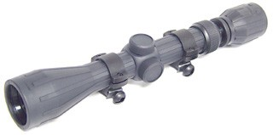
Видимост на променливите в php демо

Slide 19
Статични променливи
Статичните променливи се декларират с ключовата дума static
Статичните променливи в php се инициализират само веднъж
Стойността на статичните променливи в функция се запазва във всяко следващо извикване

Slide 20

Статични променливи демо

Slide 21
ЗадачА
НАПРАВЕТЕ ФУНКЦИЯТА КОЯТО ПРИЕМА 2 ПАРАМЕТЪРА: ЕДНО ЧИСЛО И ЕДНА ДУМА.
Ако думата съдържа четен брой символи добавете към числото 12
Ако думата съдържа нечетен брой символи извадете 3
Ако след тази операция числото е по-голямо от 10 извадете от него 22
Ако след операцията числото е отрицателно добавете 14.
Стойността на числовият параметър трябва да се променя вътре в функцията
Извикайте функцията 6 пъти с един и същи числов параметър и различни думи

Slide 22

вЪПРОСИ

